Slide 1
说一下对 MVVM 的理解
MVC
MVVM
关于 ViewModel

Slide 2
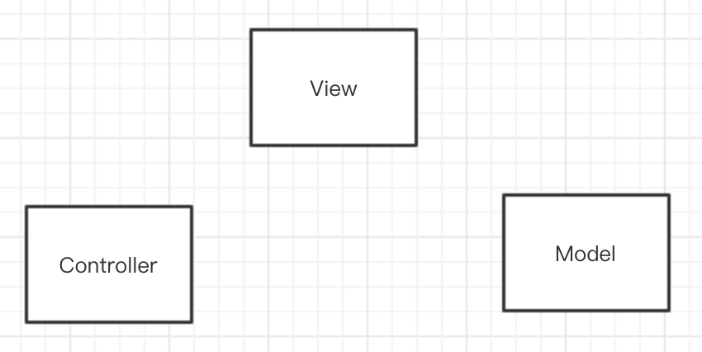
MVC

Slide 3
MVC
M - Model 数据
V - View 视图、界面
C - Controller 控制器、逻辑处理

Slide 4
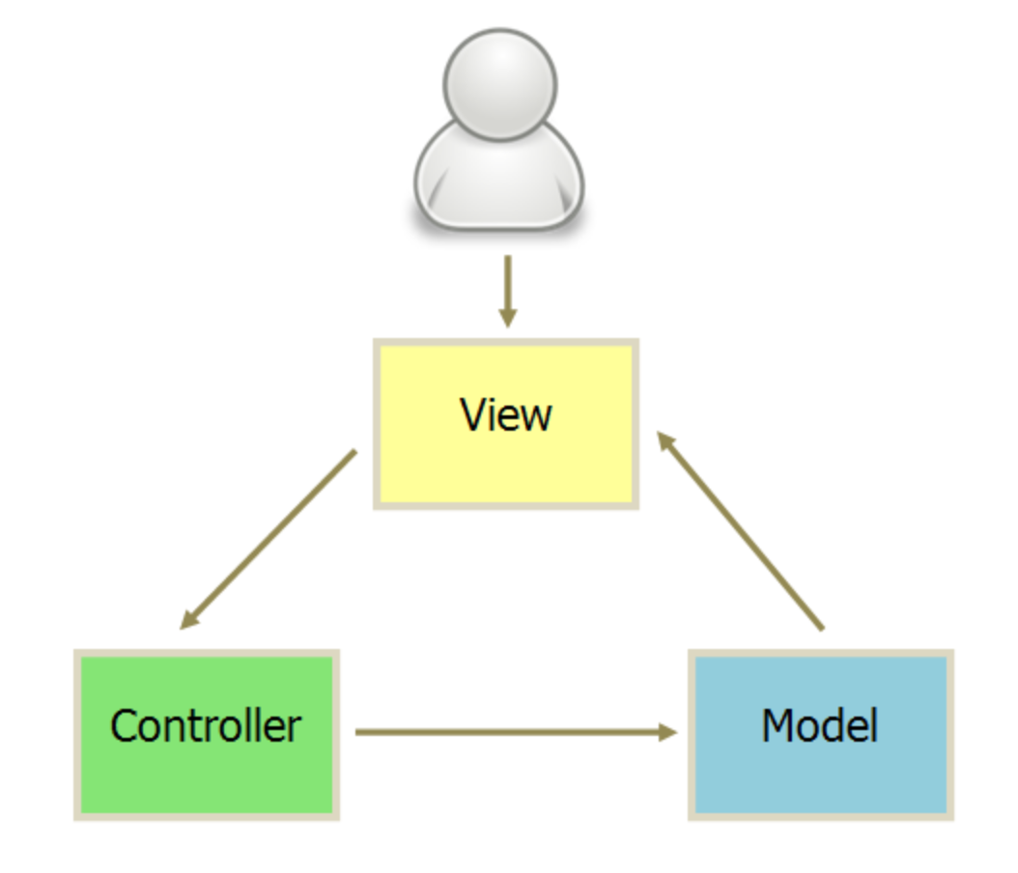
MVC

Slide 5
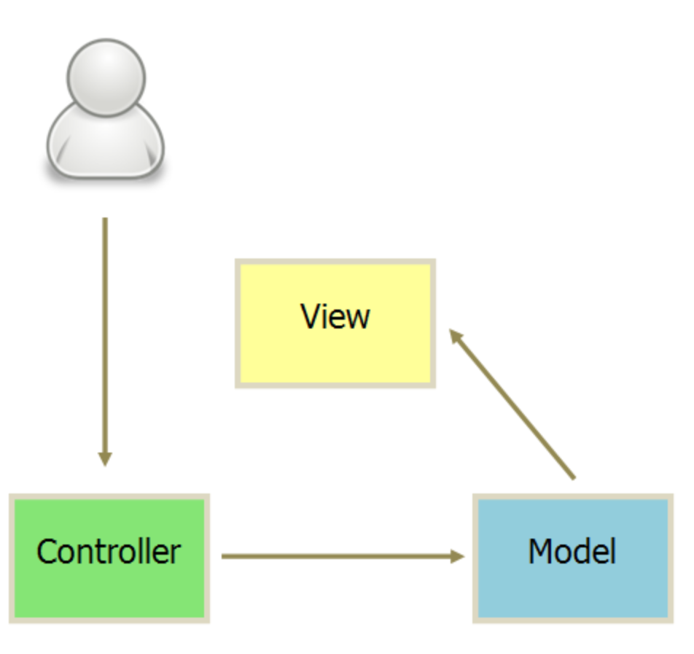
MVC

Slide 6
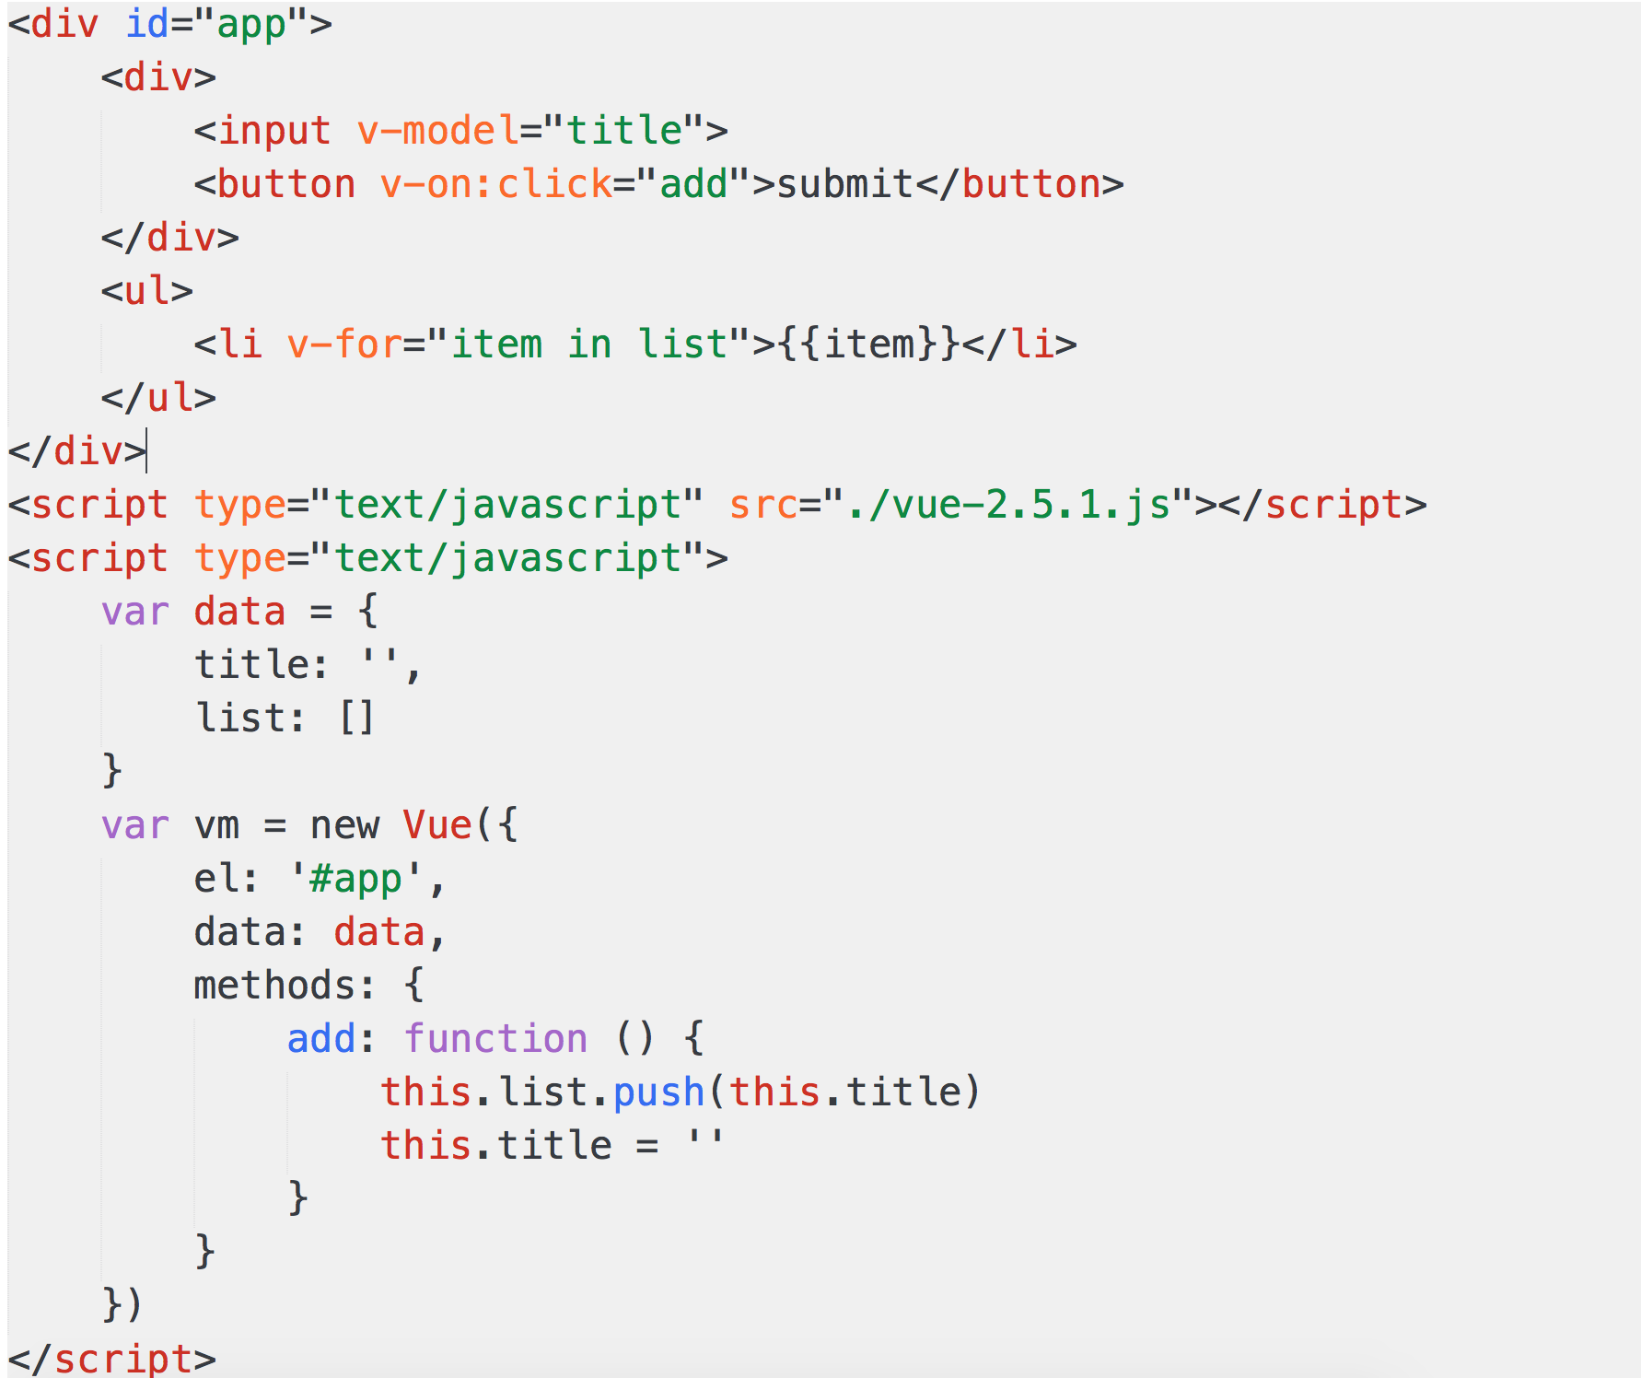
MVVM - 回顾 demo

Slide 7
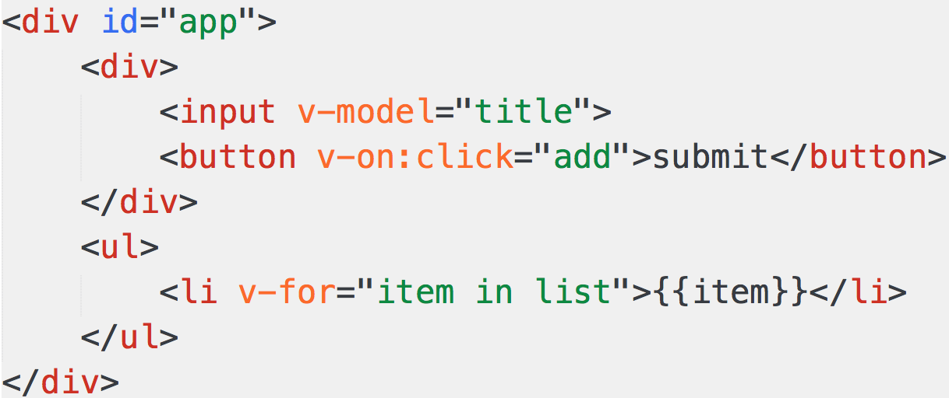
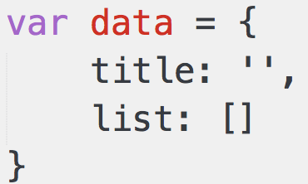
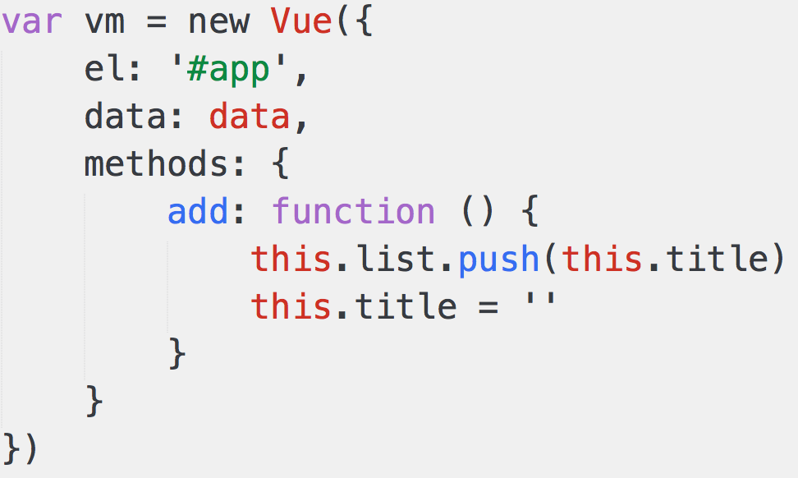
MVVM - 回顾 demo
vm, view-model
解释了为什么大家喜欢这么命名，
vm也就是view和model的一个桥
这样，就彻底分离了view和model

Slide 8
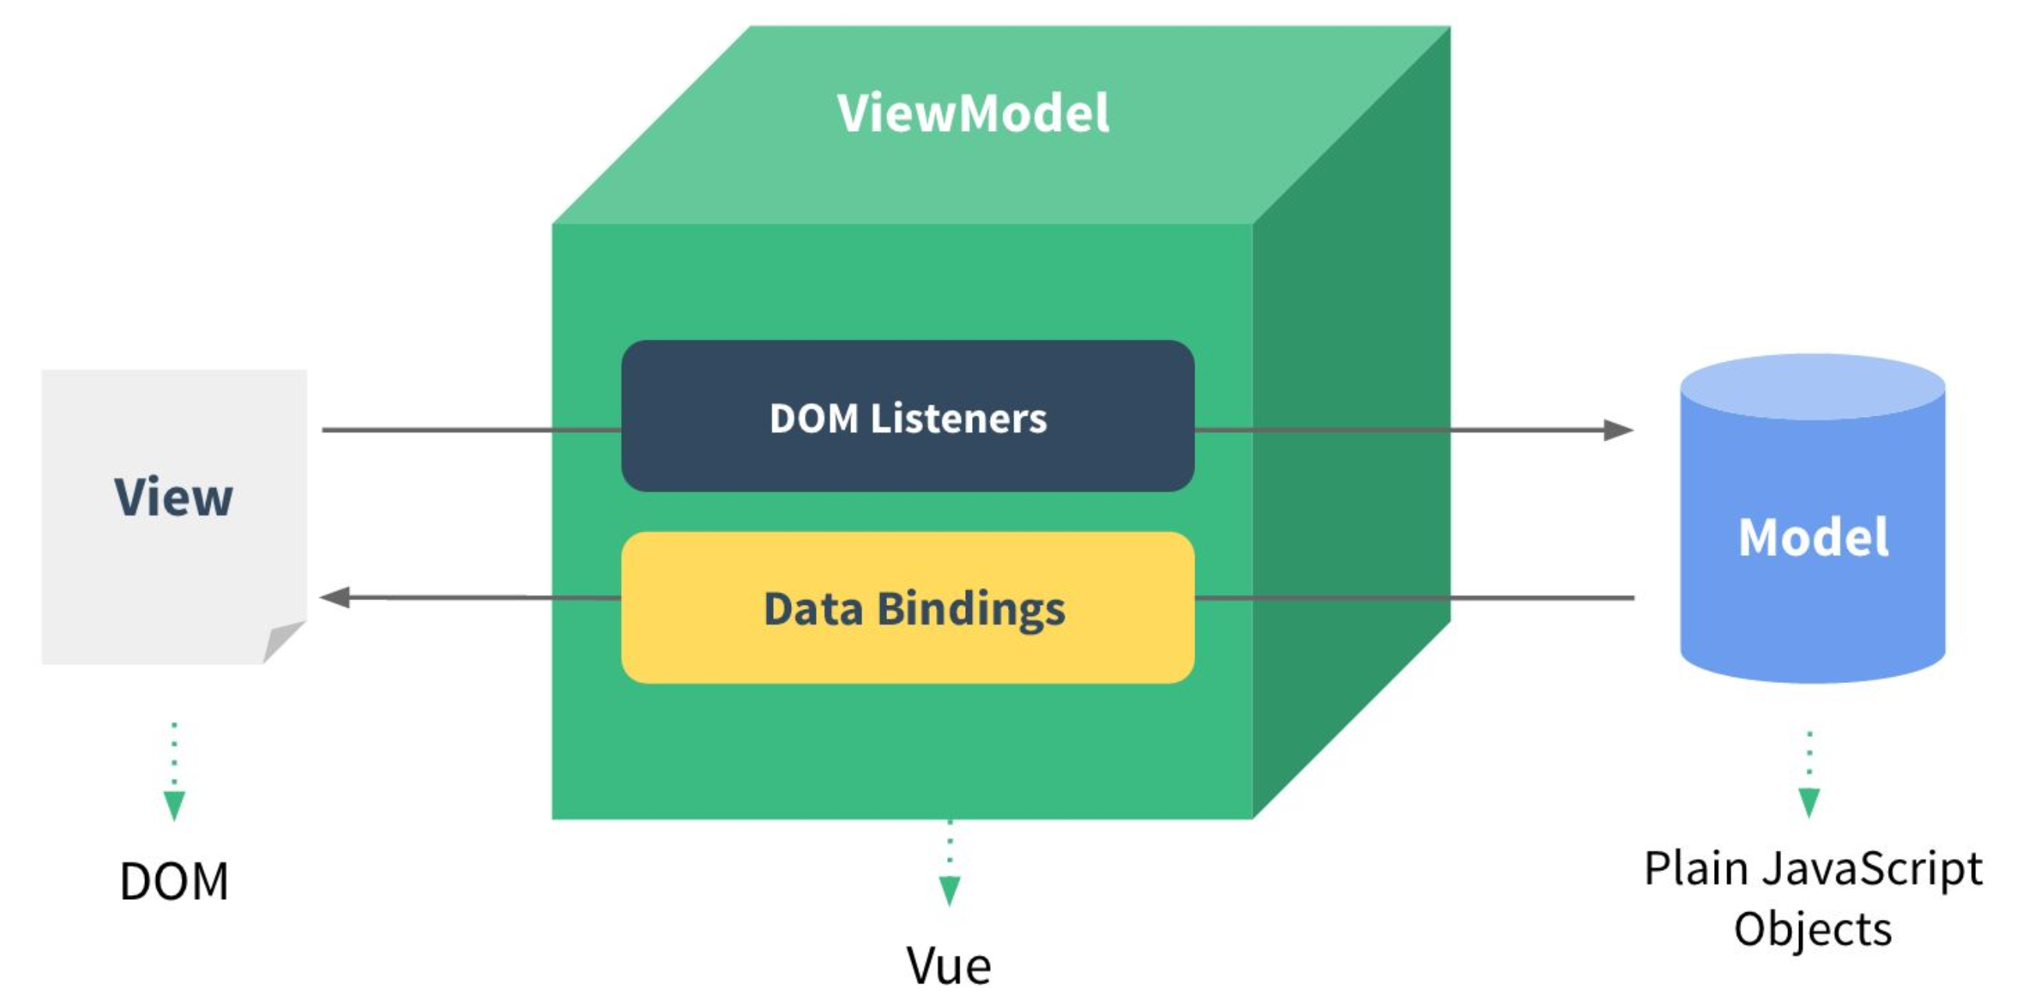
MVVM

Slide 9
MVVM
Model - 模型、数据
View - 视图、模板（视图和模型是分离的）
ViewModel - 连接 Model 和 View

Slide 10
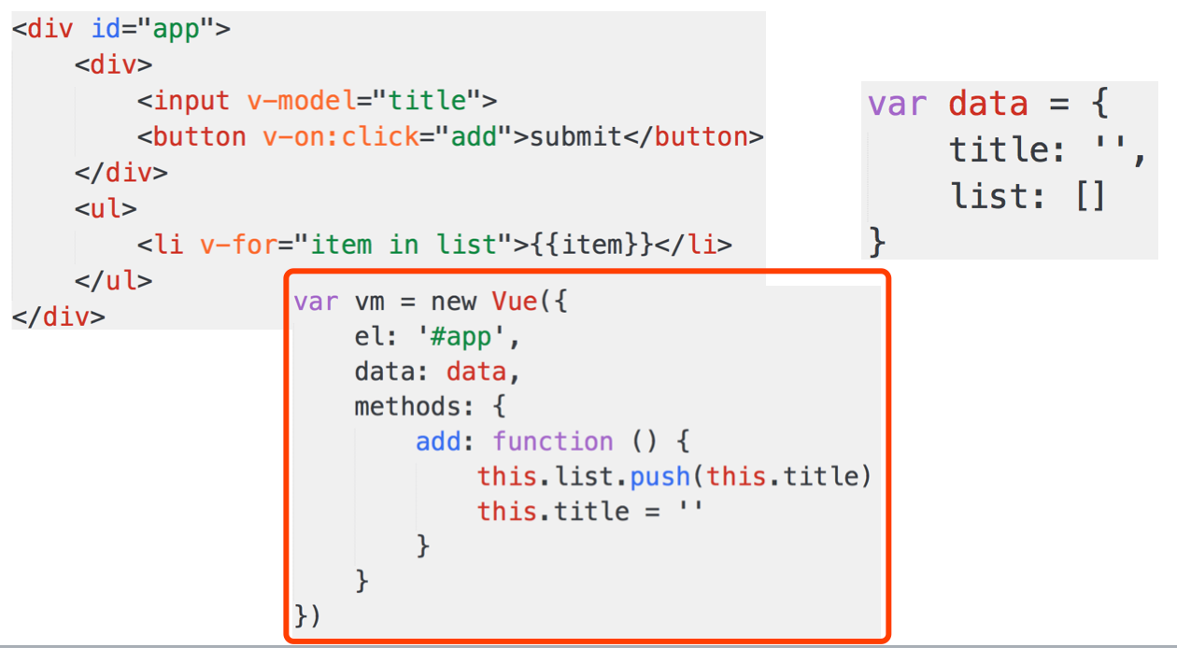
关于 ViewModel

Slide 11
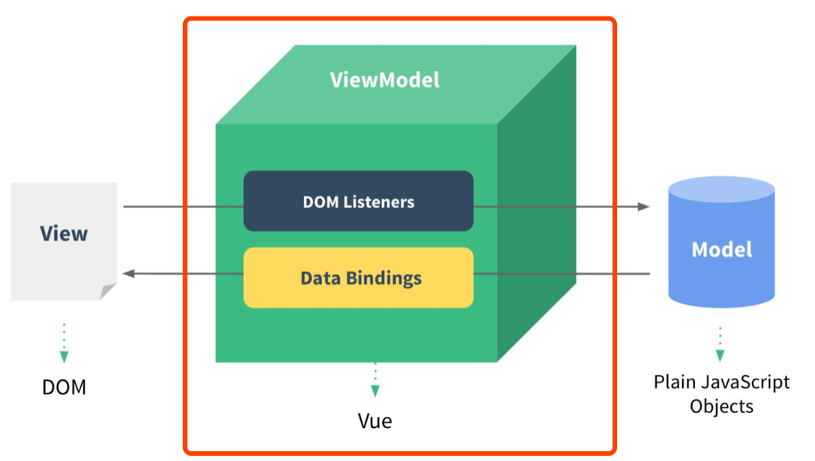
关于 ViewModel

Slide 12
关于 ViewModel
MVVM 不算是一种创新
但其中的 ViewModel 确实一种创新
真正结合前端场景应用的创建

Slide 13
问题解答
MVVM - Model View ViewModel
三者之间的联系，以及如何对应到各段代码
ViewModel 的理解，联系 View 和 Model

